Slide 2
Open

Slide 4
3
4
2
5
1
opening...

Slide 5
SK & KD
Main Menu
Operasi Hitung Bilangan Bulat
Tujuan Pembelajaran
Sifat-Sifat Pengerjaan Hitung
Pada Bilangan Bulat
PETA
KONSEP
Pembulatan dan Penaksiran
LATIHAN
SOAL
FPB & KPK pada Bilangan Bulat
PROFILE
BILANGAN BULAT
Kelas V
Semester 1

Slide 6
Bilangan bulat
STANDAR KOMPETENSI
Melakukan Operasi Hitung Bilangan Bulat dalam pemecahan masalah
KOMPETENSI DASAR
Melakukan operasi hitung bilangan bulat termasuk penggunaan sifat-sifatnya pembulatan dan penaksiran

Slide 7
Tujuan Pembelajaran
1. Melakukan operasi hitung bilangan bulat termasuk penggunaan sifat-sifatnya, pembulatan, dan penaksiran.
2. Menggunakan faktor prima untuk menentukan KPK dan FPB
3. Melakuakn operasi hitung campuran bilangan bulat.
4. Menggunakan operasi hitung, KPK, dan FPB dalam kehidupan sehari-hari.

Slide 8
PETAKONSEP
Terdiri atas
Penjumlahan
Pengurangan
Perkalian
Pembagian
Operasi Hitung
Terdiri atas
Komutatif
Asosiatif
Distributif
Sifat-sifat
Bilangan Bulat
Satuan terdekat
Puluhan terdekat
Ratusan terdekat
Ribuan terdekat
Ratus ribuan terdekat
ke
Pembulatan dan Penaksiran
FPB dan KPK

Slide 10
A. Operasi Hitung
Bilangan Bulat
Bilangan bulat terdiri atas bilangan bulat positif, nol, dan bilangan bulat negatif.
Letaknya ditunjukkan oleh garis bilangan berikut.
-4
-3
-2
-1
0
1
2
3
4
Bilangan bulat negatif
Nol
Bilangan bulat positif
Kalian telah mempelajari operasi hitungnya di kelas 3 dan 4.
Ayo, kita ingat kembali !

Slide 11
A. Operasi Hitung
Bilangan Bulat
1. Penjumlahan Bilangan Bulat
Penjumlahan Dua Bilangan Bulat bertanda Sama
1) Penjumlahan Dua Bilangan Positif
Contoh: Tentukan hasil dari 1.645 + 697 !
1 6 4 5
6 9 7
2 3 4 2
Jadi, hasil dari 1.645 + 697 adalah 2.342.
1
1
1
+
Penjumlahan dua bilangan positif menghasilkan bilangan positif.

Slide 12
A. Operasi Hitung
Bilangan Bulat
2) Penjumlahan Dua Bilangan Negatif
Contoh : Tentukan hasil dari -26+(-15)!
Langkah-langkahnya:
a. Jumlahkan dengan mengabaikan tanda negatif (-).
2 6
1 5
4 1
b. Tambahkan tanda negatif pada hasil penjumlahan.
41 menjadi -41.
Jadi, -26 + (-15) = -41
1
+
Penjumlahan dua bilangan negatif selalu menghasilkan bilangan negatif.

Slide 13
A. Operasi Hitung
Bilangan Bulat
b. Penjumlahan Dua Bilangan Bulat
Berbeda Tanda
Catatan:
Langkah-langkah penjumlahan dua bilangan bulat berbeda tanda adalah sebagai berikut.
Bandingkan kedua bilangan dengan mengabikan tanda negatif.
Kurangi bilangan yang lebih besar dengan bilangan yang lebih kecil.
Beri tanda pada bilangan hasilnya sesuai dengan tanda pada bilangan tersebut.

Slide 14
Contoh 1:
Tentukan hasil dari 334 + (-20)
Pembahasan:
Langkah 1 : Bandingkan kedua bilangan tanpa tanda negatif.
Langkah 2 : Kurangi bilangan terbesar dengan bilangan terkecil.
Langkah 3 : Beri tanda sesuai tanda paling besar.
Jadi, 334 + (-20) = 314
A. Operasi Hitung
Bilangan Bulat
334 $>$ 20
INGAT !
Langkah-langkah penyelesaiannya sesuai dengan langkah-langkah pada catatan.
334 $−$ 20 =314
314 tetap karena 334 bilangan bulat positif.

Slide 15
Contoh 2:
Tentukan hasil dari -246 + (17)
Pembahasan:
Langkah 1 : Bandingkan kedua bilangan tanpa tanda negatif.
Langkah 2 : Kurangi bilangan terbesar dengan bilangan terkecil.
Langkah 3 : Beri tanda sesuai tanda paling besar.
Jadi,-246+ 17= -229
A. Operasi Hitung
Bilangan Bulat
INGAT !
Langkah-langkah penyelesaiannya sesuai dengan langkah-langkah pada catatan.
246 $>$ 17
246-17 =229
229 menjadi -229 karena -246 bilangan bulat negatif.
Jika bilangan yang lebih besar bertanda negatif maka hasilnya bertanda negatif.
Jika bilangan yang lebih besar bertanda positif maka hasilnya bertanda positif.

Slide 16
A. Operasi Hitung
Bilangan Bulat
2. PenguranganBilangan Bulat
Pengurangan Dua Bilangan Bulat bertanda Sama
1) Pengurangan Dua Bilangan Positif
Contoh: Tentukan hasil dari 3.832 - 475 !
3 8 3 2
4 7 5
3 3 5 7
Jadi, hasil dari 3.832 – 475 adalah 3.357.
12
7
2
12
-
Pengurangan dua bilangan positif menghasilkan bilangan positif.

Slide 17
A. Operasi Hitung
Bilangan Bulat
2) Pengurangan Dua Bilangan Negatif
Contoh : Tentukan hasil dari -380 - (-210)!
Langkah-langkahnya:
a. Abaikan tanda negatif, lalu bandingkan kedua bilangan
b. Kurangi bilangan yang lebih besar dengan bilangan yang lebih kecil.
c. Jika bilangan yang lebih besar adalah bilangan yang dikurangi, tambahkan tanda negatif pada hasil.
Jadi, -380 - (-210) = -170
380 $>$ 210
380 $−$ 210 = 170
170 menjadi -170

Slide 18
A. Operasi Hitung
Bilangan Bulat
b. Pegurangan Dua Bilangan Bulat Berbeda Tanda
Pengurangan dua bilangan bulat sama dengan menjumlahkan bilangan bulat yang dikurangi dengan lawan bilangan pengurangnya.
Contoh :
Tentukan hasil dari -531 – 24!
Jadi, -531 – 24 = -555
Tentukan hasil dari 327 – (-23)!
Jadi, 327– (-23) = 350
-531 – 24 = -531 + (-24) $→$ Lawan dari 24 adalah -24.
= - 555 $→$ -24 bilangan bulat negatif, maka
hasilnya pun bertanda negatif.
327 – (-23) =327+ 23 $→$ Lawan dari -23 adalah 23.
= 350 $→$ 23 bilangan bulat positif, maka
hasilnya pun bertanda positif.

Slide 19
A. Operasi Hitung
Bilangan Bulat
3. Perkalian Bilangan Bulat
Sekarang, coba kalian perhatikan pola perkalian bilangan bulat berikut ini!
3 x 5 = 15
2 x 5 = 10
1 x 5 = 5
-1 x 5 = -5
-2 x 5 = -10
-3 x 5 = -15
1) bilangan positif x bilangan positif = bilangan positif
2) bilangan negatif x bilangan positif = bilangan negatif

Slide 20
A. Operasi Hitung
Bilangan Bulat
3) bilangan positif x bilangan negatif = bilangan negatif
3 x (-5) = -15
2 x (-5) = -10
1 x (-5) = -5
-1 x (-5) = 5
-2 x (-5) = 10
-3 x (-5) = 15
4) bilangan negatif x bilangan negatif = bilangan positif
Perkalian bilangan bulat bertanda sama menghasilkan bilangan bulat positif.
Perkalian bilangan bulat berlainan tanda menghasilkan bilangan bulat negatif

Slide 21
A. Operasi Hitung
Bilangan Bulat
4. Pembagian Bilangan Bulat
Pembagian merupakan kebalikan dari perkalian.
Sekarang, coba kalian perhatikan pola pembagian bilangan bulat berikut ini!
15 : 5 = 3
10 : 5 = 2
5 : 5 = 1
-5 : 5 = -1
-10 : 5 = -2
-15 : 5 = -3
1) bilangan positif : bilangan positif = bilangan positif
2) bilangan negatif : bilangan positif = bilangan negatif

Slide 22
A. Operasi Hitung
Bilangan Bulat
3) bilangan positif : bilangan negatif = bilangan negatif
5 : (-5) = -1
10 : (-5) = -2
15 : (-5) = -3
-15 : (-5) = 3
-10 : (-5) = 2
- 5 : (-5) = 1
4) bilangan negatif : bilangan negatif = bilangan positif
Pembagian bilangan bulat bertanda sama menghasilkan bilangan bulat positif.
Pembagian bilangan bulat berlainan tanda menghasilkan bilangan bulat negatif

Slide 23
A. Operasi Hitung
Bilangan Bulat
5) Operasi Hitung Campuran Bilangan Bulat
Kalian sudah mempelajari operasi hitung campuran di kelas 4.
Ayo, kita ingat kembali langkah-langkahnya!
Kerjakan operasi di dalam tanda kurung terlebih dahulu.
Setelah itu, kerjakan perkalian dan pembagian secara berurut mulai dari kiri.
Terakhir, kerjakan penjumlahan dan pengurangan secara berurut mulai dari kiri.

Slide 24
A. Operasi Hitung
Bilangan Bulat
Contoh:
1. Hitunglah 4 + (-18) x 3 : (-9) -5 !
Pembahasan :
4 + (-18) x 3 : (-9) -5
= 4 + (-54) : (-9) – 5
= 4 + 6 – 5
= 10 – 5
= 5
2. Hitunglah 20 - (4 + 8) : (-3)!
Pembahasan :
20 - (4 + 8) : (-3) Kerjakan operasi dalam terlebih dahulu.
= 20 – (12) : (-3) Operasi pembagian dikerjakan kemudian
= 20 – (-4) Operasi pengurangan dikerjakan terakhir
= 24
Tidak terdapat operasi di dalam tanda kurung maka kerjakan operasi perkalian dan pembagian secara berurut mulai dari kiri.
Operasi penjumlahan dan pengurangan dikerjakan secara berurut mulai dari kiri.

Slide 25
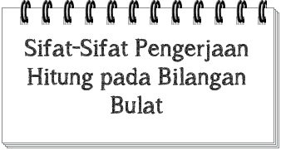

Slide 26
B. Sifat-sifat Pengerjaan
Hitung pada Bilangan Bulat
1. Sifat Komutatif (Pertukaran)
a. Sifat komutatif pada Penjumlahan
b. Sifat komutatif pada perkalian
a + b = b + a
Catatan:
Dengan a dan b sembarang bilangan bulat.
a x b = b x a

Slide 27
Contoh Soal 1:
1. Andi mempunyai 5 kelereng berwarna merah dan 3 kelereng berwarna hitam. Budi mempunyai 3 kelereng berwarna merah dan 5 kelereng berwarna hitam. Samakah jumlah kelereng yang dimiliki Andi dan Budi ?
Pembahasan :
Kelereng andi
+ =
Kelereng Budi
+ =
Perhatikan gambar disamping.
Ternyata jumlah kelereng Andi sama dengan jumah kelereng Budi.
Jadi, 5 + 3 = 3 + 5

Slide 28
Contoh Soal 2:
2. Jumlah kelereng Doni dan Ari sama, yaitu 8 butir. Kelereng Doni dimasukkan ke empat kantong plastik. Setiap kantong berisi 2 butir. Kelereng Ari dimasukkan ke dua kantong plastik. Setiap kantong berisi 4 butir. Samakah jumlah kelereng yang dimiliki Doni dan Ari?
Pembahasan :
Kelereng Doni :
+ + +
= 2 + 2 + 2 + 2
= 4 x 2
= 8
Kelereng Ari
+
= 4 + 4
= 2 x 4
= 8
Ternyata jumlah kelereng Doni sama dengan jumah kelereng Ari.
Jadi , 4 x 2 = 2 x 4

Slide 29
B. Sifat-sifat Pengerjaan
Hitung pada Bilangan Bulat
2. Sifat Asosiatif (Pengelompokan)
a. Sifat asosiatif pada Penjumlahan
b. Sifat asosiatif pada perkalian
(a + b) + c = a + (b + c)
Catatan:
Dengan a dan b sembarang bilangan bulat.
(a x b) x c = a x (b x c)

Slide 30
Contoh Soal 3 :
3. Andi mempunyai 2 kotak berisi kelereng. Kotak I berisi 3 kelereng biru dan 2 kelereng hitam. Kotak II berisi 4 kelereng putih. Budi juga mempunyai 2 kotak berisi kelereng. Kotak I berisi 3 kelereng biru. Kotak II berisi 2 kelereng hitam dan 4 kelereng putih. Samakah jumlah kelereng yang dimiliki Andi dan Budi ?
Pembahasan :
Kelereng Andi :
+
(3 + 2 ) + 4 = 5 +4 = 9
Kelereng Budi :
3 + (2 + 4) = 3 + 6 = 9
+
Perhatikan gambar disamping.
Ternyata jumlah kelereng Andi
sama dengan jumlah kelereng
yang dimiliki Budi .
Jadi , (3 + 2 ) + 4 = 3 + (2 + 4).

Slide 31
Contoh Soal 4 :
4. Tio mempunyai 2 kotak mainan. Setiap kotak diisi 3 bungkus kelereng. Setiap bungkus berisi 4 butir kelereng. Berapa jumlah kelereng Tio ?
Pembahasan :
+ x 4
= ( 3 + 3 ) x 4
= ( 2 x 3 ) x 4
= 24 butir
Cara pertama
menghitung banyaknya bungkus. Kemudian, hasilnya dikalikan banyak kelereng tiap bungkus.
Banyak bungkus x banyak kelereng tiap bungkus
= ( 3 bungkus + 3 bungkus) x 4 butir
= (3 + 3 ) x 4
= ( 2 x 3 ) x 4 = 24 butir
V

Slide 32
Cara kedua
menghitung banyak kelereng setiap kotaknya dahulu kemudian hasilnya dikalikan banyaknya kotak.
Banyak kotak x banyak kelereng
= 2 x ( 4 + 4 + 4 )
= 2 x ( 3 X 4 ) = 24 butir
x 2
Perhitungan I : (2 x 3) x 4
Perhitungan II : 2 x (3 x 4)
Hasil perhitungan dengan kedua cara adalah sama .
Jadi, (2 x 3) x 4 = 2 x (3 x 4)
= 2 x ( 4 + 4 + 4)
= 2 x ( 3 x 4 )
= 24 butir

Slide 33
B. Sifat-sifat Pengerjaan
Hitung pada Bilangan Bulat
3. Sifat Distributif (Penyebaran)
a x (b + c) = (a x b) + (a x c)
a x (b – c ) = (a x b) – (a x c)
Catatan:
Dengan a dan b sembarang bilangan bulat.

Slide 34
Contoh Soal 5:
a. (3 x 4) + (3 x 6)= 3 x (4 +6)
Penghitungan dilakukan dengan cara menjumlah kedua angka
yang dilakukan (4 + 6). Kemudian hasilnya dikalikan angka pengali (3).
3 x (4 + 6) = 3 x 10 = 30.
3 x 4 dan 3 x 6 mempunyai angka pengali yang sama yaitu 3.

Slide 35
Contoh Soal 6:
b. 15 x (10 + 2) = (15 x 10) + (15 x 2)
Penghitungan dilakukan dengan cara kedua angka yang dijumlahkan (10 dan 2) masing-masing dikalikan dengan angka pengai (15), kemudian hasilnya dijumlahkan.
15 x (10 + 2) = (15 x 10) + (15 x 2)
= 150 + 30
= 180
15 x (10 +2) mempunyai angka pengali 15

Slide 36
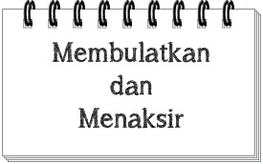

Slide 37
C.Menaksir HasilPengerjaan Dua Bilangan
Pembulatan ke satuan terdekat
Angka desimal kurang dari 0,5 dibulatkan ke nol. Angka desimal lebih dari atau sama dengan 0,5 dibulatkan ke satu.
Contoh:
29,3 29 + 0
kurang dari 0,5
dibulatkan menjadi 0
Jadi hasil pembulatan dari 29,3 adalah 29.

Slide 38
C. Menaksir HasilPengerjaan Dua Bilangan
Pembulatan ke puluhan terdekat
Angka satuan kurang dari 5 dibulatkan ke nol. Angka satuan lebih dari atau sama dengan 5 dibulatkan ke 10.
Contoh:
218 210 + 10
lebih dari 5
dibulatkan menjadi 10
Jadi, hasil pembulatan dari 218 adalah 220.

Slide 39
C.Menaksir HasilPengerjaan Dua Bilangan
Pembulatan ke ratusan dari 50
Angka puluhan kurang dari 50 dibulatkan ke nol. Angka puluhan lebih dari atau sama dengan 50 dibulatkan ke 100.
Contoh:
3.139 3100 + 0
kurang dari 50
dibulatkan menjadi 0
Jadi hasi pembulatan dari 3,139 adalah 3100

Slide 40
C. Menaksir HasilPengerjaan Dua Bilangan
Menaksir Hasil Penjumlahan
Menaksir hasil penjumlahan dua bilangan berarti menjumlahkan hasil pembulatan dua bilangan tersebut.
Menaksir Hasil Pengurangan
Menaksir hasil pengurangan dua bilangan berarti mengurangkan hasil pembulatan dua bilangan tersebut.

Slide 41
C. Menaksir HasilPengerjaan Dua Bilangan
Menaksir hasil kali
Menaksir hasil kali yaitu mengalikan pembulatan bilangan-bilangan yang dikalikan.
Menaksir hasil bagi
Menaksir hasil bagi yaitu membagi pembulatan bilangan yang dibagi dengan pembulatan bilangan pembagi.

Slide 42
Contoh Soal 1
Tentukan taksiran ke puluhan terdekat dari 53 + 79
Pembahasan
5 3 50 + 0 = 50
kurang dari 5
dibulatkan menjadi 0
Berarti 53 dibulatkan ke puluhan terdekat menjadi 50.
7 9 70 + 10 = 80
lebih dari 5
dibulatkan menjadi 10
Berarti 79 dibulatkan mnjadi 80.
kemudian jumlahkan hasil pembulatan dari kedua bilangan
50 + 80 = 130
Jadi, taksiran ke puluhan terdekat dari 53 + 79 adalah 130
Ditulis 53 + 79 130.

Slide 43
Contoh Soal 2
Tentukan taksiran ke ratusan terdekat dari 599 – 222
Pembahasan
599 500 + 100 = 600
dibulatkan menjadi
222 200 + 0 = 200
dibulatkan menjadi
Kurangkan hasil pembulatan dari kedua bilangan
600 – 200 = 400.
Jadi, taksiran ke ratusan terdekat dari 599 – 222
adalah 400.
Ditulis 599 – 222 400

Slide 44
Contoh Soal 3
3. Banyak kelompok yang ikut gerak jalan 18 tim, setiap tim beranggotakan 21 anak. Berapa kira-kira jumlah anak yang ikut gerak jalan?
Pembahasan
Banyaknya tim 18
18 10 + 10
lebih dari 5
dibulatkan menjadi 10
Anggota setiap tim 21
21 20 + 0
kurang dari 5
dibulatkan menjadi 0
Diperoleh 20 x 20 = 400
Jadi, jumlah anak yang ikut gerak jalan kira-kira ada 400

Slide 45
Contoh Soal 4
4. Apabila panitia menyediakan minuman sebanyak 576 botol untuk peserta gerak jalan, kira-kira berapa botol minuman yang didapatkan setiap tim?
Pembahasan
Banyaknya minuman 576 botol
576 500 + 100
lebih dari 50
dibulatkan menjadi 100
Banyaknya tim 18
18 10 + 10
lebih dari 5
dibulatkan menjadi 10
Diperoleh 600 : 20 = 30
Jadi, banyaknya minuman yang didapatkan setiap tim adalah 30 botol.

Slide 47
D. Menentukan FPB dan KPK Bilangan Bulat
Bilangan Prima
Bilangan prima adalah bilangan yang hanya mempunyai faktor 1 dan bilangan itu sendiri.
Contoh :
2 merupakan bilangan prima karena faktor dari 2 adalah 1 dan 2.
3 merupakan bilangan prima karena faktor dari 3 adalah 1 dan 3.
6 bukan bilangan prima karena faktor dari 6 adalah 1, 2, 3, 6.

Slide 48
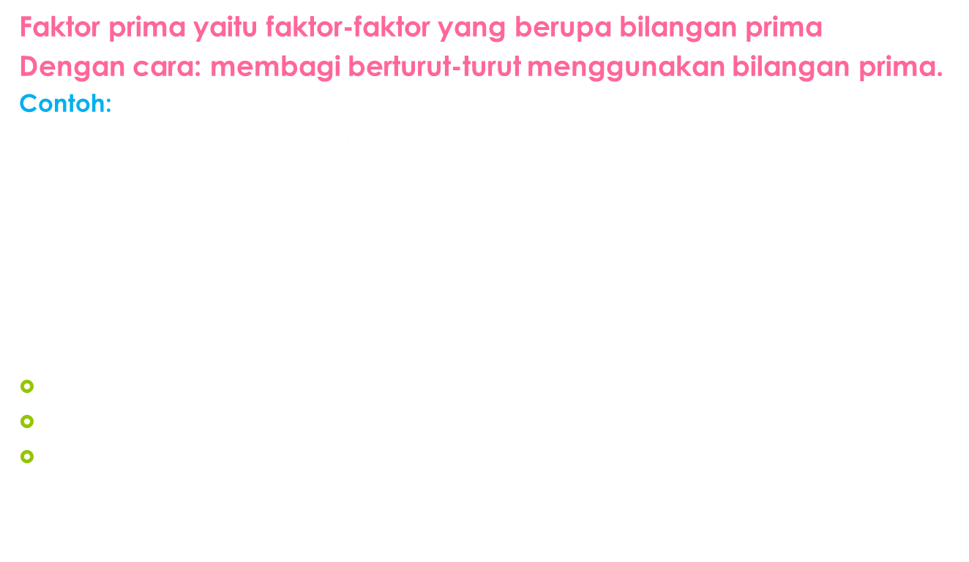
D. Menentukan FPB dan KPK Bilangan Bulat
Faktor Prima Dan Faktorisasi Prima
Faktor prima yaitu faktor-faktor yang berupa bilangan prima
Dengan cara: membagi berturut-turut menggunakan bilangan prima.
Contoh:
Tentukan Faktor prima dan faktorisasi prima bilangan 124.
Pembahasan: 124
Dari pohon faktor tersebut diperoleh 124 = 2 x 2 x 31
Faktor prima bilangan 124 adalah 2 dan 31
Faktorisasi prima bilangan 124 = 2 x 2 x 31 = $2^{2}$x 31
2
62
2
31

Slide 49
D. Menentukan FPB dan KPK Bilangan Bulat
Menentukan Faktor Persekutuan Terbesar (FPB)
Faktor persekutuan terbesar adalah bilangan terbesar yang habis membagi kedua bilangan tersebut.
Contoh :
Ida mendapat oleh-oleh dari ibunya berupa 30 kue dan 72 permen. Kue dan permen tersebut dibungkus untuk dibagikan kepada beberapa temannya. Setiap bungkus isinya sama. Ada berapa bungkusan yang dapat dibuat ida sebanyak-banyaknya?
Pembahasan:
Cara I:
Permasalahan diatas dapat diselesaikan dengan mencari bilangan terbesar yang dapat membagi bilangan 30 dan 72.
Menentuka FPB:
30 = 2 x 3 x 5
72 = 2 x 2 x 2 x 3 x 3 =$2^{3}$ x $3^{2}$
FPB dari 30 dan 72 = 2 x 3
Jadi bungkusan yang bisa dibuat Ida paling banyak ada 6

Slide 50
D. Menentukan FPB dan KPK Bilangan Bulat
Cara II
Menentukan FPB dengan memfaktorkan bilangan 30 dan 72
Faktor dari 30 adalah 1,2,3,5,6,10,15,dan 30
Faktor dari 72 adalah 1,2,3,4,6,8,9,12,18,24,36,dan 72
Faktor dari 30 dan 72 yang sama adalah 1,2,3,dan 6
Bilangan yang paling besar diantara 1,2,3,dan 6 adalah 6, maka FPB dari 30 dan 72 adalah 6

Slide 51
D. Menentukan FPB dan KPK Bilangan Bulat
Menentukan kelipatan persekutuan terkecil (KPK)
Kelipatan persekutuan terkecil adalah bilangan terkecil yang habis dibagi kedua bilangan terkecil tersebut.
Contoh:
Kakek mengunjungi kami setiap 18 hari sekali. Paman mengunjungi kami setiap 60 hari sekali. Setiap berapa hari sekali kakek dan paman mengunjungi kami secara bersama-sama.
Penyelesaian
Mencari bilangan terkecil yaitu kelipatan dari 18 dan 60
18 = 2x3x3
60 = 2x2x3x5
Urutkan letaknya
18 = 2 x 3 x 3 = 2 x $3^{2}$
60 = 2 x 2 x 3 x 5 = $2^{2}$ x 3 x 5
KPK dari 18 dan 60 = $2^{2}$ x $3^{2}$ x 5 = 180
Jadi kakek dan paman mengunjungi kami secara bersamaan setiap 180 hari sekali.

Slide 52
Latihan soal
Empat karyawan sedang menyelesaikan proyek. Upah yang diterima tiap karyawan adalah Rp 45.000,00 per hari. Berapa jumlah upah untuk 4 orang dalam 3 hari?
Perusahaan konveksi mengirimkan 325 potong handuk ke toko Maju jaya.Dari jumlah itu, 41 dikembalikan karena rusak. Harga handuk adalah Rp 1.540,00 Per potong. Berapa uang yang didapatkan perusahaan itu ?

Slide 53
Latihan soal
3. Gunakan sifat distributif
a. 40 x 151 = ....
b. 5 x (20 + 12) = ....
4. a. Hasil pembulatan ke ratusan terdekat dari 62 x 25 adalah ...
b.Bulatkanlah bilangan-bilangan berikut dalam satuan terdekat!
6,3
22,6
c. Taksirlah!
835 + 416 kepuluhan.
1.620 x 2.218 ke ribuan.

Slide 54
Latihan soal
5. Pak Darman ingin membagikan hadiah kepada anak-anak panti asuhan. Pak Darman membeli 15 pensil dan 60 buku tulis. Berapa banyak anak panti asuhan yang dapat menerima hadiah pensil dan buku tulis dengan jumlah yang sama?

Slide 57
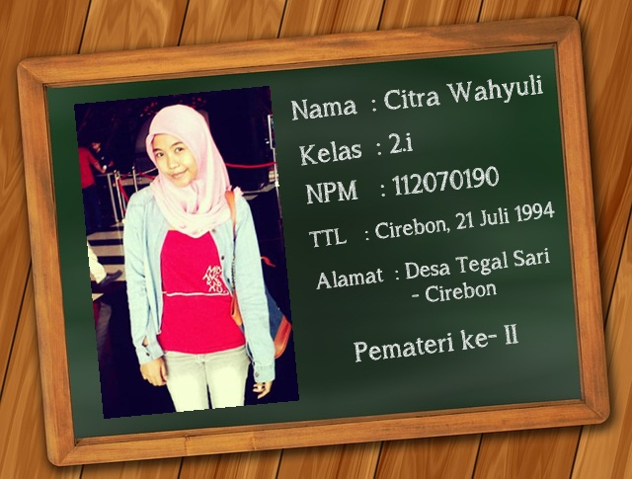

Slide 58
